Slide 1

Projet FFC
CHAMPIONNAT DU MONDE
CYCLISME SUR ROUTE 2020
Julian ALAPHILIPPE Champion du monde

Slide 2

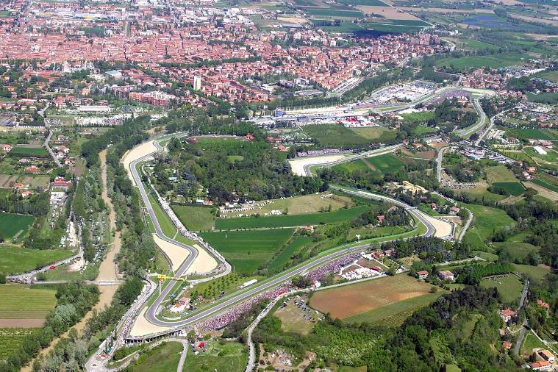
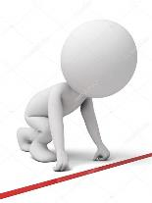
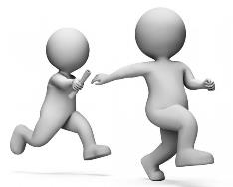
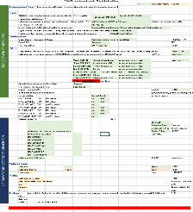
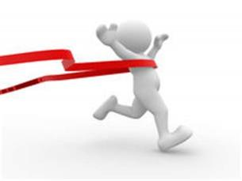
Le projet : FFC Championnat du Monde
2020
Les championnats du monde de cyclisme sur route 2020, quatre-vingt-septième édition des championnats du monde de cyclisme sur route, ont lieu du 24 au 27 septembre 2020 à Imola en Italie.
Le 29 septembre: la FFC sollicite l’INSEP pour l’accompagner dans le débriefing
Le 30 septembre: propositions de l’INSEP de lier débriefing et capitalisation des savoirs issues de l’expérience
Le 1 octobre: première rencontre pour déterminer les intentions
Démarrage du projet au cours
de la semaine du 5 au 8 octobre
Début des entretiens le 30 octobre
Rendu fin Janvier

Slide 3
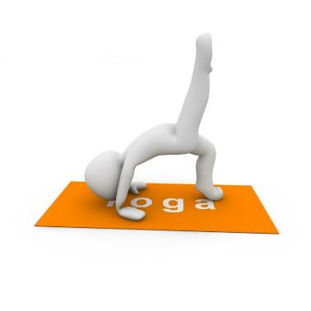
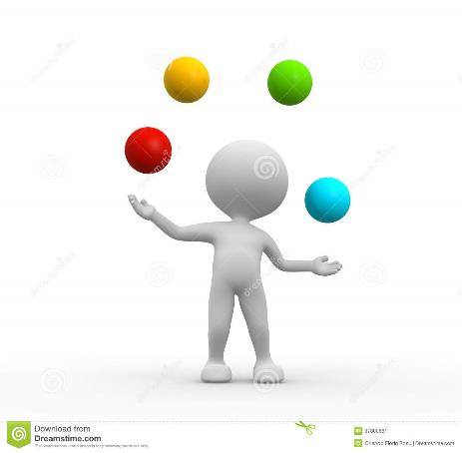
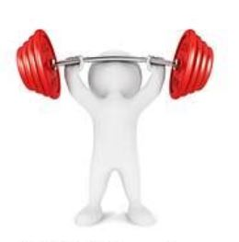

Le projet : FFC Championnat du Monde
2020
INGENIERIE
SOUPLE
AGILE
ROBUSTE
ADAPTEE

Slide 4
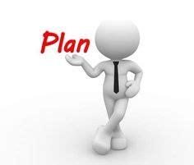
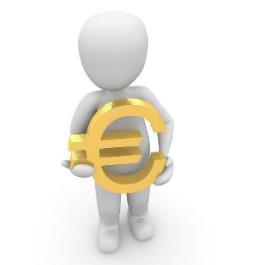
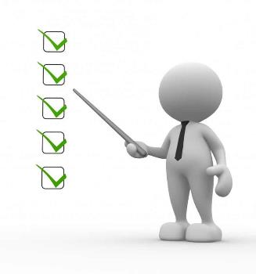


Le projet : FFC Championnat du Monde
2020
VOLONTE FEDERAL plutôt débriefing
« Depuis 5 ans, la fédération agit pour inscrire le « debrief » dans les pratiques professionnelles. Mais restent centrée sur des données factuelles (statistiques) et des résultats. » CC
« Analyser ce qui s’est bien passé, qu’est ce que l’on peut ressortir de positif » CC
« Dire les choses qui devraient aller de soi » CC
« On ne se sert pas des débriefs » PC
PROPOSITION
Articuler
Débriefing (court terme/BAD/récurrence)
Capitalisation (court, moyen, long terme/patrimoine/focalisé)
(rex, retex)

Slide 5
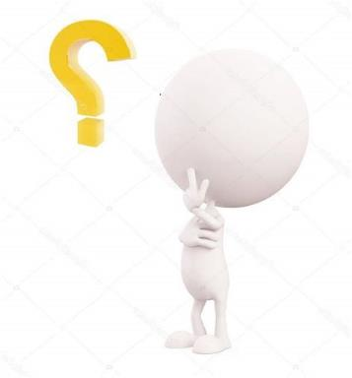


Le projet : FFC Championnat du Monde
2020
DES QUESTIONS QUE SE POSE LA DTN DE LA FFC
Comment donner de l’ambition au groupe ?
Comment se construit l’ambition et l’état d’esprit ?
Comment adhère-t-on à l’état d’esprit du groupe ?
Quels besoins pour y parvenir ?
Comment articuler l’activité de sélectionneur (de l’Equipe de France) avec celle des directeurs sportifs / staffs des équipes professionnelles dont sont issus les coureurs ?
Comment se construit et se concrétise la notion / la perception de « fluidité » ?
Comment prendre en compte la notion « du soucis du détail » ? La détermination dans les choix, dans les décisions, dans l’application (ou non) des consignes ou de la stratégie. Quelles marges de « liberté » données, prises, nécessaires ?
Comment mettre de l’incertitude dans les certitudes (des autres / de son équipe) ? Bluff vs authenticité – être joueur – quels sont les moments utilisés (conf de presse, …)
……..
Cela signifie qu’il y a déjà des réponses peut être pas assez partagées, peut-être pas assez re questionnées (idée d’une culture commune, partagée).

Slide 6

Le projet : FFC Championnat du Monde
2020
Le travail de capitalisation que nous menons, s’inscrit pour une part dans une démarche d’extimisation *, c’est-à-dire un processus qui vise à la communication par des acteurs, de savoirs qui relèvent de l’intime (qui relève d’un individu et qui sont peu, pas ou pas assez partagés). Les deux processus sous-jacents sont le recul réflexif et l’action même de communication.
* ref thèse de Stephane Fukazawa-Couckuyt

Slide 7

Le projet : FFC Championnat du Monde
2020
  3 idées « forces » ont organisé le projet
      Comment vous avez fait (dans l’action) ?
      Comment cela à contribuer à la perf ?
      En quoi vous pouvez vous en inspirer, ré interroger ou conforter vos pratiques ?

Slide 8


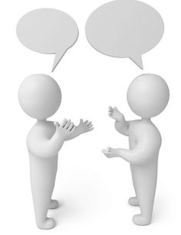



Le projet : FFC Championnat du Monde
2020
ENTRETIENS
NOTRE DEMARCHE
C’est une démarche composite qui s’inspire :
Des travaux de la thèse de Stéphane Fukazawa-Couckuyt
Du concept de Livre de Connaissance (JL Ermine)
De la clinique de l’activité (Yves Clot - Psychologie du travail)
Des démarches d’entretien semi dirigé/directif
Des démarches d’explicitation (Pierre Vermersch)
De l’outil niveaux logiques (PNL)
De l’outil ERRC de Kim et Mauborgne
De l’ingénierie et capitalisation des connaissances en général
Du cadre de référence de l’Observatoire sur les savoirs d’expérience
Le concept de la complexité (Edgar Morin – Jean Louis Lemoigne)
(instruction au sosie, entretien d’auto confrontation croisé ou non)
…
Eliminate-Reduce-Raise-Create
Eliminer-Réduire-Augmenter-Créer

Slide 9
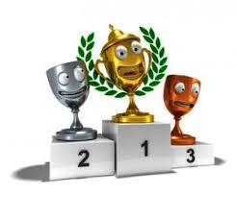

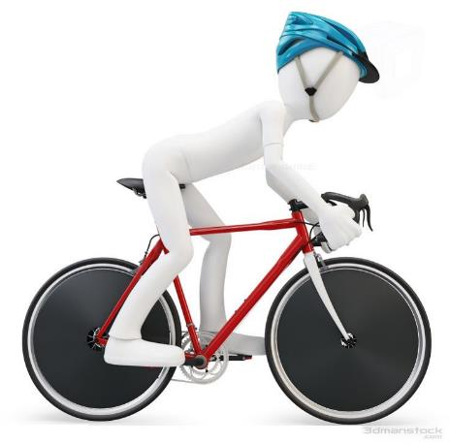
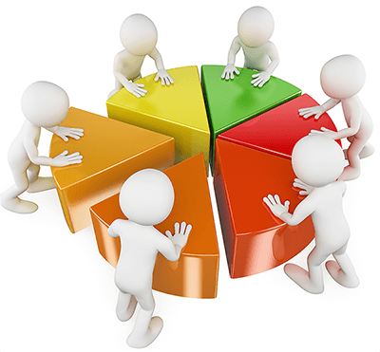
Le projet : FFC Championnat du Monde
2020
  PREPARER
  Les JO à court terme
  Les prochains championnats du Monde et d’Europe
  REPRODUIRE
  S’INSPIRER pour transformer et/ou changer
  SE RE-INTERROGER
  Sur ses pratiques
  CONSTRUIRE UN PATRIMOINE/HERITAGE

Slide 10


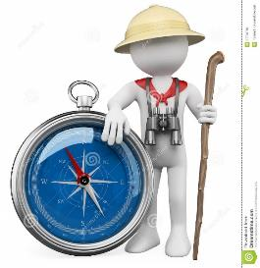
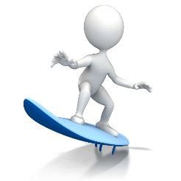
Le projet : FFC Championnat du Monde
2020
PHASE D’ELABORATION DU PROJET (Hypothèses toujours révisables)
3 CHOIX à faire qui se décident en parallèle avec des aller retours
DETERMINER LE OU LES PUBLICS CIBLES
Cela va influer sur le questionnement et la réalisation des livrables
Ex: formation du coureur ou préparer les jeux
DETERMINER LES PERSONNES PORTEUSES D’EXPERIENCE
A partir de critères plus ou moins explicites
Impliqué
Haut niveau de performance
Partage des valeurs
DETERMINER LES ILOTS D’EXPLORATION
(pas forcément des thèmes, des problématiques, …)
Moment, des choses remarquables, …
Comment sélectionner les coureurs (Q Pro), …
dynamique
Ilots d’expertise et/ou ilots d’exploration

Slide 11


Le projet : FFC Championnat du Monde
2020
Les élus
DETERMINER LE OU LES PUBLICS CIBLES
Cela va influer sur le questionnement et la réalisation des livrables
Aussi intérêt sur la démarche
LA DTN
Les autres collectifs
Collectif route:
Femme
Homme
Senior
23
Junior
(Staff: managers sélectionneurs – manager course – logisticiens – equipe kine/nut – P.phy – P.ment. - …
2 dimensions
Les coureurs

Slide 12
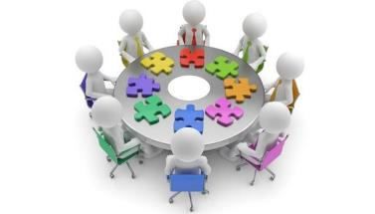

Le projet : FFC Championnat du Monde
2020
« Transformer l’expérience en connaissance partageable » (De Zutter). Le principal enjeu, est de partir de l’expérience singulière de chaque expert pour faire émerger des connaissances utiles pour les acteurs de la haute performance sportive. C’est cette mission que porte l’observatoire principalement.
« Le travail de l’expérience » dont la finalité est la transformation de la pratique de la personne qui « travaille son expérience ». Du fait que les personnes expertes sont aussi des cibles, ce projet porte les deux dimensions.
« J'apprécie cet exercice déjà, ça c'est une première chose, j'espère que ça nous fera grandir »
Articuler
Débriefing (court terme/BAD/récurence)
Capitalisation (court, moyen, long terme/patrimoine/focalisé)

Slide 13

Le projet : FFC Championnat du Monde
2020
DETERMINER LES PERSONNES PORTEUSES D’EXPERIENCE
A partir de critères plus ou moins explicites
Impliquée
Haut niveau de performance
Partage des valeurs
Cyrille PERRIN
Référent équipe mécanicien
Franck ALAPHILIPPE
Entraineur pro de J. ALAPHILIPPE
Simon BEAUFILS
Référent équipe Kiné/nutrition
Emmanuel BRUNET
Manager perf course sur route
Rudy MOLLARD
Coureur équipe de France/coureur pro
Thomas VOECKLER
Manager sélectionneur route équipe de FRANCE
Pierre Yves CHATELON
Manager sélectionneur route des U23 équipe de FRANCE
Julian ALAPHILIPPE
Champion du Monde/ coureur pro

Slide 14
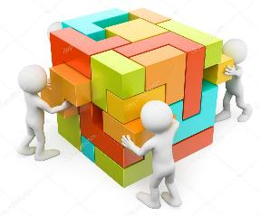


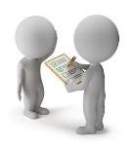
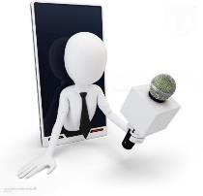
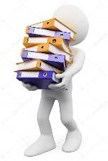
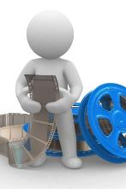


Le projet : FFC Championnat du Monde
2020
DETERMINER LES ILOTS D’EXPLORATION
(pas forcément des thèmes, des problématiques, …)
Moment, des choses remarquables, …
Comment sélectionner les coureurs (Q Pro), …
DYNAMIQUE
Se fait en co- construction (implication/intégration/pertinence)
COMMENT
ILS SE CONSTRUISENT ?
questionnaires
au fur et à mesure des itw
Recherche et traitement d’artefact (aller plus vite)
Exemples sur le championnat:
Partir sur des moments clés: le briefing, …
Questionner sur ce qui a été le plus remarquable de ton point de vue au cours de ces championnats ? : l’état d’esprit, ..
Poser des Q. pro.: Comment tu construis la stratégie de course ? …
….

Slide 15

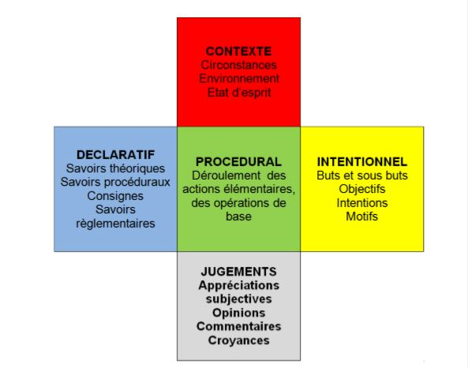
Le projet : FFC Championnat du Monde
2020
PHASE MISE EN ŒUVRE DU PROJET
Les entretiens
Explication/ Explicitation-évocation
  Pointez sur l’action
Connaissances d’action (comment agir ?),
en action (dans l’action), sur l’action
(ce que l’on sait pour agir))

Slide 16
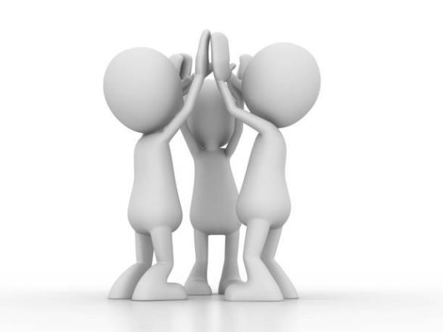

Le projet : FFC Championnat du Monde
2020
L’équipe d’interviewer
intergénérationnelle
associant compétences professionnelles différentes: professionnel de l’activité – professionnel de la capitalisation / fortes connaissances du sport du haut niveau
Notre fonctionnement:
tout en visio
ITW1 - 1h30/retranscription/envoi à l’ITWé/ITW 2) – Autorisation de partage
1 ITWer principal (resp. temps/ilots – pro. capit. – ITW semi dirigé préparé) – 1 ITWer secondaire (pro; du vélo – pas de contrainte si ce n’est demander la parole) – 1 ITWer secondaire ( pro. capit. – plutôt centré sur l’explicitation - demander la parole) ;
Niveau d’acculturation
de l’équipe au cyclisme
de performance

Slide 17

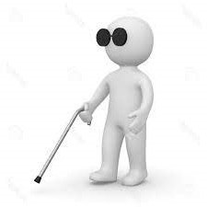


Le projet : FFC Championnat du Monde
2020
LE TRAITEMENT
Le triple (ou double) aveugle immédiat juste après l’ITW - pourquoi c’est intéressant ?:
Dégager des convergences et les différences en terme d’éléments remarquables
S’alerter affiner ou faire évoluer les ilots d’exploration
Permet de dégager rapidement des savoirs issus de l’expérience (facilitant pour communiquer auprès de la fédération et pour réaliser le traitement) – plus de 50% ????
La retranscription mot à mot - pourquoi c’est intéressant ?:
Pour ne pas fonctionner sur sa mémoire ou ses seules prises de notes
Pour échanger à partir d’un même référentiel
Pour éviter de passer à coté
Pour permettre de construire le livre de connaissance
Pour utiliser les narrations/récits de moments, d’évènements, de pratiques pour réaliser des livrables

Slide 18

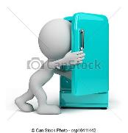

Le projet : FFC Championnat du Monde
2020
LE TRAITEMENT: LE LIVRE DE CONNAISSANCE « Convoquer » les mots des acteurs »
Sélectionner et croiser les différentes parties d’ITW (qui sont numérotées) correspondantes aux mêmes ilots d’exploration
Elaborer des propositions à partir des croisements, ex: faire un briefing impliquant plus que motivationnel ..
Dégager les styles (Genre et Style) des acteurs de ce championnat qui peuvent inspirer– également le style de la fédération/style FFC - (ex installer la sérénité - construire le « mieux vivre ensemble » pour réussir le « mieux faire ensemble » )
Elaborer des livrables facilement (le livre de connaissance est un document de travail)
Constituer un patrimoine re-questionnable (Son intérêt est de pouvoir partager horizontalement et verticalement des connaissances expérientielles. C’est un patrimoine consultable)
EVITER D’ELIMINER
DONNER A VITE PERCEVOIR :
  Sommaire
  Utiliser les typo
  raboter
NE PAS HESITER A REPETER

Slide 19

Le projet : FFC Championnat du Monde
2020
Le livre de connaissance (word) du championnat peut s’apprécier par une lecture classique dans l’ordre des pages ; en mobilisant le sommaire pour aller sur un chapitre ou une sous-partie précise ; en utilisant la fonction « recherche » du logiciel pour aller sur des mots-clefs spécifiques. Un autre mode de lecture est encore d’aller au plus près des discours des personnes interviewées (partie 9 : annexes).
Des codes couleurs ont été ajouté pour différencier certains contenus :
Jaune surligné : ce qui est à relever
Vert surligné : ce qui est remarquable/interpellant
Typo rouge : remarque un peu contradictoire/controverse professionnelle
Typo bleue italique : NDLR
Typo grise : exemple, plutôt illustration

Slide 20
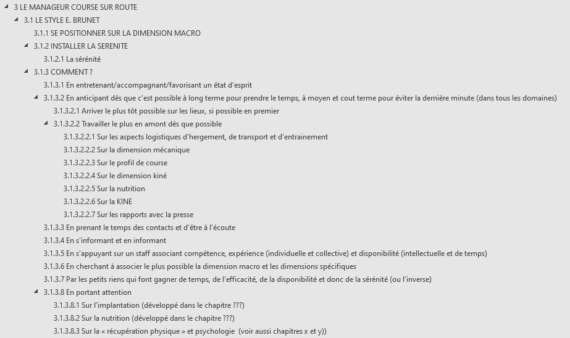



Le projet : FFC Championnat du Monde
2020
130 PAGES
300 pages avec les annexes

Slide 21
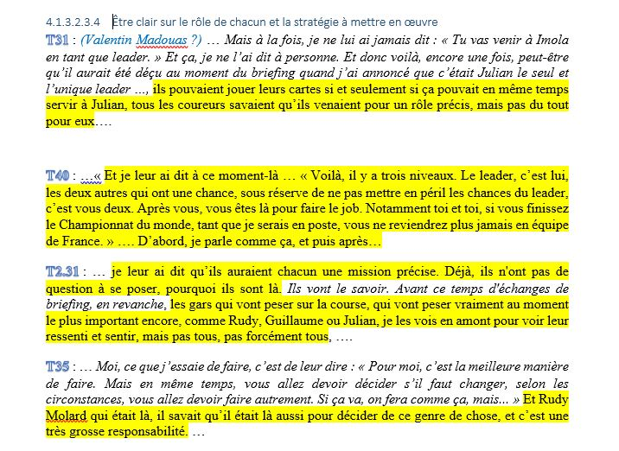

Le projet : FFC Championnat du Monde
2020

Slide 22
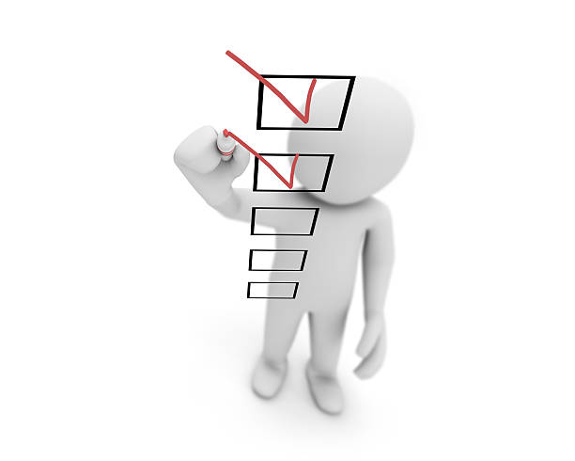
Le projet : FFC Championnat du Monde
2020
Qu’est ce qui ressort, d’un point de vue général
  Savoirs chancelants/à réinterroger – ex : un ou plusieurs leaders ? un ou plusieurs lieux – (dilemmes)
  Savoirs bien installées – ex : l’implantation de l’hôtel (dans le détail) – (bonnes pratiques « stylisées » et/ou contextualisées)
  Savoirs émergeants à bas bruit ou + ou - brusquement – ex : un staff « ancré »/ les conditions de la disponibilité du staff course – pouvant être dus à des Innovations : le nutritionniste/cuisinier facilitant récupération et moment de convivialité
  Mais également :
    des pistes d’actions potentiellement à explorer
    des compétences/expériences à développer ou à prendre en compte (ex : le vivre ensemble, inter agir en relation individuelle et collective, expérience des managers sélectionneurs )
    des nouvelles questions professionnelles ??????

Slide 23
Le projet : FFC Championnat du Monde
2020
FOCUS
UN STAFF CONNU ET RECONNU PAR LES COUREURS, AVEC DES RELATIONS INTERPERSONNELLES CREANT DES ANCRAGES PROPICES A UNE « AMBIANCE » FAVORABLES A LA PERFORMANCE
(ancrage permettant de mieux appréhender pour les coureurs la complexité et les incertitudes de la compétition)
  le programme jeune pour acquérir le savoir vivre ensemble, se construire des valeurs, se connaitre et se reconnaitre

Slide 24

Le projet : FFC Championnat du Monde
2020
Limites et avantages de notre démarche :
  Parfois nous enfonçons des portes ouvertes
  Non exhaustive
  Le point départ n’est pas des hypothèses prédéterminées mais des données et/ou informations qui proviennent du terrain
  Certains points sont clairement « illustrés », d’autres sont évoqués, probablement à approfondir
  Les savoirs tels que nous les envisageons sont dynamiques et non dogmatiques.
  Le temps court, moins d’approche systémique, moins de compréhension de la complexité
  Non scientifique

Slide 25

Le projet : FFC Championnat du Monde
2020
A propos du projet
  C’est un type de projet dont nous n’avons pas l’habitude.
  L’intégration de ce type de projet au sein d’une DTN doit donc être réfléchit:
    En terme de mission/budget/ RH.
    De complémentarité et de choix avec les autres temps qu’organise une DTN (séminaire annuel, REX du référent kiné, échanges entre managers sélectionneurs, ….) ou pourrait organiser (REX, Debriefing – briefing – action, …)
  Au cours du projet plusieurs éléments favorables sont à remarquer et peuvent être ré-exploiter pour s’engager dans une démarche autonome:
    La diversité des compétences des interviewers
    Le double ou le triple aveugle
    Les touches d’explicitation
    Une forme de neutralité
    La DTN qui porte le projet

Slide 26

Le projet : FFC Championnat du Monde
2020
Tacite explicite
Intime extime
Partageable et donc utile/utilisable
Savoirs inspirants
Savoirs qui interrogent, qui font réfléchir
Savoirs confortants
Bonnes pratiques ,
Savoirs ré interrogeables
Genre/style

